Slide 1
Toaster Roaster
I‘m hungry!

Slide 2
Agenda
Projektbeschreibung
Game-Design
Game-Architektur
Design-Patterns
Game-Design-Patterns
Analytics
Gamification
Demo

Slide 3
Projektbeschreibung
Casual Game
Alfredo möchte seinen Toast essen, aber leider ist ein Toaster kaputt und er bekommt einen Toast ohne Röstung.
Ziel des Spiels: Toast innerhalb einen gewissen Zeitspanne für Alfredo nachrösten.

Slide 4
Game-Design
Grundprinzipien: Kurzweiligkeit, Schwierigkeitsgrad, soziale Interaktion
Multiplattform: Windows, Windows Phone, Android
Personas: Leon-Jaques (8), Hubert (53), Светлана (22)
Achievements
Statistiken
Highscore

Slide 5
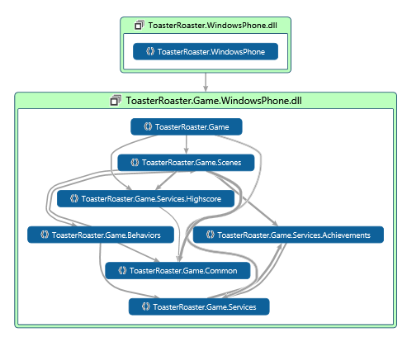
Game-Architektur

Slide 6
Design-Patterns
Game Component Model
Singleton
Observer
Game loop
Update
http://gameprogrammingpatterns.com/

Slide 7
Design-Patterns – Game Component Model
Bereitgestellt von WaveEngine
Basisklasse „Entity“
Komponenten können dynamisch hinzugefügt werden
Für Button:
Transform2D
RectangleCollider
TouchGesture
ButtonBehavior
BorderRenderer

Slide 8
Design Pattern - Singleton
Alle WaveServices sind Singletons
AchievementsService
HighscoreService
BackgroundMusicPlayer
Configuration
SceneManager

Slide 9
Design-Patterns - Observer
Configuration: OnConfigurationChanged
AchievementsService: AchievementCompleted

Slide 10
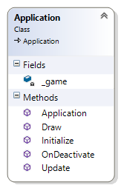
Design-Patterns – Game Loop/Update
Bereitgestellt von der WaveEngine
Update()
Draw()

Slide 11
Game-Design-Patterns – Action Patterns
Gain Competence
Möglichkeit, dass der Spieler im Laufe des Spiels besser wird
Verbessert sich auch durch Unlockables
Improved Abilities
Unlockables helfen dem Nutzer besser werden (Toastgröße, Zeit, …)

Slide 12
Game-Design-Patterns – Difficulty-related patterns
Casual Gameplay
Einfaches „onboarding“
Kurze Spielzeiten
Difficulty levels
Schwierigkeitsgrad nimmt im Laufe der Zeit zu
Weitere Patterns: http://tinf11games.wordpress.com/2014/04/10/game-design-patterns/

Slide 13
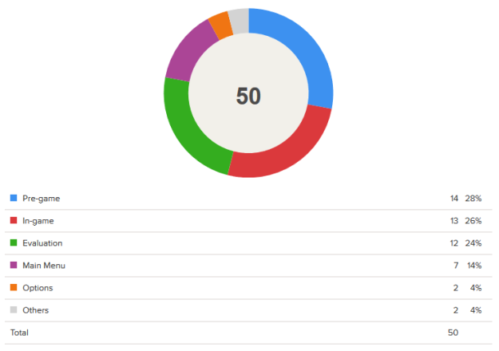

Analytics
Localytics
Pages opened (type)
Users vs. Sessions

Slide 14
Gamification
Achievements
Countdown
Infinite Gameplay
Levels
Points

Slide 15
Gamification - Achievements
A toast for the bin – First game lost
Just the beginning – First game won
Maybe buy a new toaster? – Lost five games in a row
I‘m obese now! – Played one hundred games
Go roast a toast! – Played for the first time
Getting fat – Ten games played

Slide 16
Gamification - Countdown
Nur begrenzte Zeit zum Rösten eines Toasts
Zeit verlängert sich mit dem Anstieg der Levels
Beeinflussbar über Upgrades

Slide 17
Gamification – Infinite Gameplay/Levels
Unendlich lange spielbar, je nach Skill des Spielers
Schwierigkeitsgrad steigt je Level

Slide 18
Gamification - Points
Punkte passen sich dem Level an
Punkte steigen mit dem Level

Slide 19
Live Demo
Show me what you got

Slide 20
Vielen Dank für die Aufmerksamkeit
Toaster Roaster

